Slide 1
Czynności procesowe
Dorota Czerwińska
Katedra Postępowania Karnego
Notes:
‹#›
‹#›

Slide 2
Pojęcie czynności procesowych
czynnością procesową jest prawem przewidziane zachowanie uczestnika procesu, zmierzające do wywołania określonych skutków prawnych
stanowi wykonanie uprawnienia lub obowiązku procesowego
≠ zdarzenie procesowe, tj. fakt niezależny od uczestników procesu, np. śmierć strony
Notes:
‹#›
‹#›

Slide 3
Rodzaje czynności procesowych
pozytywne i negatywne (działania i zaniechania)
indywidualne i zbiorowe
proste i złożone
ustne i pisemne
wyraźne i konkludentne
Notes:
‹#›
‹#›

Slide 4
Rodzaje czynności procesowych
rozpoznawcze (w celu zbadania i rozstrzygnięcia określonej kwestii) i wykonawcze (w celu wykonania decyzji procesowej)
czynności organów procesowych, stron procesowych, innych uczestników procesu
oświadczenia procesowe (treść intelektualna), spostrzeżenia procesowe (treść zmysłowa: oględziny), czynności realne (zmiany w sytuacji zewnętrznej: przeszukanie)
Notes:
‹#›
‹#›

Slide 5
Rodzaje oświadczeń procesowych
oświadczenia wiedzy
oświadczenia woli
postulujące (stron)
skargi
wnioski
prośby
oświadczenia
władcze, imperatywne (organów)
polecenia
decyzje procesowe (rozstrzygnięcia)
zarządzenia
orzeczenia
Notes:
‹#›
‹#›

Slide 6
Rodzaje orzeczeń
wyroki – rozstrzygają o odpowiedzialności karnej oskarżonego
zwyczajne i szczególne (nakazowy, łączny, w sprawie o odszkodowanie)
sądu I i II instancji
materialne (merytoryczne) i formalne
skazujące, warunkowo umarzające, umarzające, uniewinniające
utrzymujące w mocy, zmieniające, uchylające i przekazujące do ponownego rozpoznania, uchylające i umarzające
postanowienia
uchwały SN
Notes:
‹#›
‹#›

Slide 7
Odwołalność czynności procesowych
oświadczenia wiedzy (np. zeznania) mogą być zmieniane i odwoływane, z tym że przyczyny tego podlegają swobodnej ocenie przez sąd
niekiedy ustawa zezwala na cofnięcie oświadczenia woli, np. aktu oskarżenia lub apelacji
polecenia są odwołalne
nie są odwołalne decyzje procesowe, chyba że ustawa stanowi inaczej, np. postanowienie dowodowe lub w przedmiocie środków zapobiegawczych
Notes:
‹#›

Slide 8
Prawidłowość i wadliwość czynności procesowych

Slide 9
Prawidłowość i wadliwość czynności procesowych
Wadliwa jest czynność procesowa, która nie została podjęta zgodnie ze wszystkim warunkami określonymi w k.p.k.
Warunki niewadliwości czynności procesowych:
uprawniony podmiot zachowuje się w sposób zgodny z prawem procesowym na podstawie określonych tam przesłanek i zmierzając do nim określonych skutków, czasem również w należytej formie, terminie i miejscu oraz w ustawowo określonym celu
Notes:
‹#›
‹#›

Slide 10
Skutki wadliwości
nieważność – nie występuje w kpk, a jedynie w ustawie z 23.02.1991 r. o uznaniu za nieważne orzeczeń wydanych wobec osób represjonowanych za działalność na rzecz niepodległego bytu Państwa Polskiego
bezskuteczność - sankcja procesowa za niedopełnienie obowiązków procesowych lub przesłanek czynności procesowej (np. niedopełnienie warunków formalnych pisma procesowego, wniesienie środka zaskarżenia po terminie)
niedopuszczalność - czynność została przeprowadzona wbrew ustawowemu zakazowi → nie wywołuje skutków prawnych
wadliwość - w toku postępowania popełniono uchybienie, które mogło mieć wpływ na jej treść lub gdy tylko sama decyzja jest obarczona uchybieniem. Może być względna (art. 438) lub bezwzględna (art. 439)
bezzasadność - ocena merytoryczna czynności procesowej 🡪 skutki procesowe w zależności od rodzaju czynności
Notes:
‹#›
‹#›

Slide 11
Konwalidacja i konwersja
Wadliwa czynność procesowa może być niekiedy konwalidowana (uzdrowiona):
z mocy prawa (np. zmiana ustawy procesowej)
z inicjatywy organów procesowych i stron – powtórzenie wadliwej czynności lub jej korektura (uzupełnienie; por. art. 420, 120)
Konwalidacja jest niedopuszczalna, gdy powstał stan nieodwracalny lub gdy upłynął termin do dokonania czynności, a także w przypadku czynności przeprowadzonych wbrew zakazom dowodowym oraz w przypadku bezwzględnych przyczyn odwoławczych.
Pojęcie konwersji dotyczy sytuacji, w której czynność prawna niespełniająca swoich warunków wywołuje z mocy prawa skutki przypisane do innego rodzaju czynności (przekształca się w nią) – np. apelacja ślepa.
Notes:
‹#›
‹#›

Slide 12
Terminy

Slide 13
Terminy
służą realizacji szybkości postępowania
k.p.k. określa je stanem zaawansowania procesu („przed rozpoczęciem przewodu sądowego”), kalendarzowo (np. w dniach) lub ogólnie („bezzwłocznie”)
Notes:
‹#›
‹#›

Slide 14
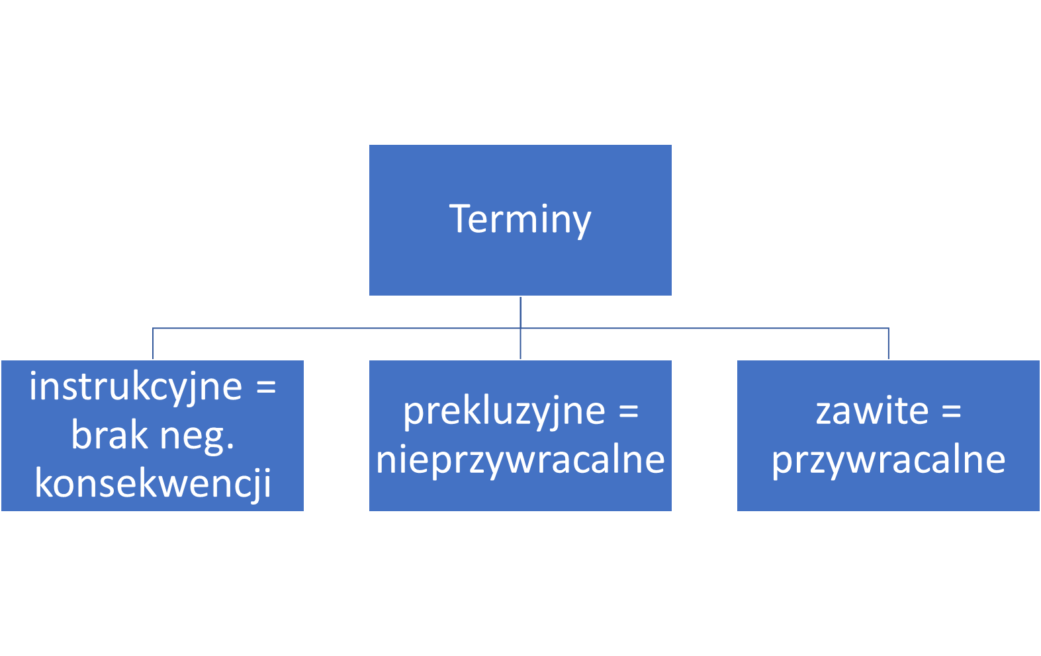
Terminy
Notes:
‹#›
‹#›

Slide 15
Zawieszenie biegu terminu
od 1 lipca 2015 r. obowiązuje istotne novum – zawieszenie biegu terminów zawitych i prekluzyjnych na czas rozpoznawania wniosku o ustanowienie obrońcy lub pełnomocnika z urzędu do dokonania danej czynności – art. 127a
Proszę także zwrócić uwagę na odrębne zasady liczenia terminu środków przymusu – art. 127b i 127c
Notes:
‹#›
‹#›

Slide 16
Przywrócenie terminu
Notes:
‹#›
‹#›

Slide 17
Orzeczenia, zarządzenia,
polecenia

Slide 18
Orzeczenia, zarządzenia, polecenia
Są to rodzaje imperatywnych oświadczeń woli organów procesowych różniące się osobą adresata (polecenia = od organu do innego organu), ?
Domyślna forma orzeczenia = postanowienie
Domyślne forum orzekania = posiedzenie
W pytaniu egzaminacyjnym należy uwzględnić:
co to są orzeczenia, zarządzenia, polecenia, z czego się składają
kto je wydaje i na jakim forum
kto w tym forum może uczestniczyć
jakie są warunki ogłaszania i doręczania orzeczeń i zarządzeń

Slide 19
Udział stron i innych podmiotów w posiedzeniach sądu
zasadą jest orzekanie na posiedzeniu, a na rozprawie – tylko gdy ustawa tego wymaga (art. 95 k.p.k.)
merytoryczne orzekanie o odpowiedzialności karnej najczęściej następuje na rozprawie
Notes:
‹#›
‹#›

Slide 20
Udział stron i innych podmiotów w posiedzeniach sądu
zasadą jest jawność zewnętrzna (dla publiczności) i wewnętrzna (dla stron) rozprawy
natomiast w posiedzeniach
strony
osoby niebędące stronami, jeżeli wykażą interes prawny w rozstrzygnięciu
mogą wziąć udział wówczas, gdy ustawa tak stanowi (por. art. 339!), chyba że ich udział jest obowiązkowy. W pozostałych przypadkach mogą wziąć udział, jeżeli się stawią, chyba że ust. stanowi inaczej – art. 96 k.p.k.
Niektóre posiedzenia są jawne zewnętrznie (tak jak rozprawa) – art. 95b § 2 – wynika to z art. 45 Konstytucji RP – jawne rozpatrzenie sprawy – są to przede wszystkim posiedzenia, na których sąd merytorycznie orzeka o odpowiedzialności
Notes:
‹#›
‹#›

Slide 21
Udział stron i innych podmiotów w posiedzeniach sądu
dodatkowo art. 339 wylicza posiedzenia sądu, w których mają prawo wziąć udział strony, obrońcy i pełnomocnicy
osoby uprawnione do wzięcia udziału sąd zawiadamia, a zobowiązane (np. obrońcę w wypadku obrony obligatoryjnej) – wzywa. Osób, które mogą wziąć udział, jeżeli się stawią, nie zawiadamia się.
Notes:
‹#›
‹#›

Slide 22
Ogłaszanie i doręczanie orzeczeń i zarządzeń
promulgacja decyzji procesowej – umożliwienie w odpowiedniej formie zapoznania się z decyzją przez inne osoby – art. 100 k.p.k.
ustnie ogłasza się orzeczenia wydane na rozprawie, a na posiedzeniu – jeżeli stawiła się strona (w pewnym uproszczeniu)
wyrok doręcza się z urzędu tylko oskarżonemu pozbawionemu wolności i obrońcy, który nie został na ogłoszenie doprowadzony mimo złożenia wniosku
postanowienia i zarządzenia wydane poza rozprawą doręcza się stronom lub innym podmiotom uprawnionym, jeżeli kończą postępowanie lub są zaskarżalne (chyba że byli obecni przy ogłoszeniu) albo gdy odraczano sporządzenie ich uzasadnienia,
strony zawiadamia się o postanowieniach i zarządzeniach wydanych poza rozprawą i posiedzeniem albo na posiedzeniu, o którym strona nie była zawiadomiona
Notes:
‹#›
‹#›

Slide 23
Porządek czynności procesowych

Slide 24
Reguły prowadzenia czynności procesowych w zależności od obecności uczestników
Art. 117 k.p.k.
Uwaga na art. 91 ustawy z dnia 16 kwietnia 2020 r. o szczególnych instrumentach wsparcia w związku z rozprzestrzenianiem się wirusa SARS-CoV-2 – w stanie epidemii i zagrożenia epidemicznego zaświadczenie od lekarza sądowego jednak nie jest obowiązkowe!
Uwaga na art. 117 § 3a k.p.k.

Slide 25
Skutki niedopełnienia wymogów formalnych pisma
art. 120 – jeżeli pismo nie spełnia wymogów formalnych, a brak jest tego rodzaju, że nie może otrzymać biegu albo polega na nieuiszczeniu opłat lub niedołączeniu upoważnienia → wezwanie do usunięcia braków w terminie 7 dni
w razie nieusunięcia → bezskuteczność
w razie usunnięcia → skutki od dnia pierwotnego wniesienia
Notes:
‹#›
‹#›

Slide 26
Doręczenia

Slide 27
Zasady doręczania pism procesowych oraz wezwań i zawiadomień
większość terminów biegnie od chwili ogłoszenia lub doręczenia stronie decyzji procesowej, ustalenie tego momentu jest zatem bardzo istotne
doręczeniu podlegają orzeczenia, zarządzenia, wezwania i zawiadomienia
Art. 131 – doręcza się je przez operatora pocztowego (Poczta Polska), pracownika organu wysyłającego, organ procesowy w czasie czynności, a w razie niezbędnej konieczności przez Policję. Pisma doręcza się za pokwitowaniem odbioru.
Pisma organ procesowy doręcza na adres znany lub podany przez stronę. Strona lub inna osoba uczestnicząca w postępowaniu ma obowiązek informować o każdej zmianie miejsca zamieszkania pod rygorem uznania pisma za doręczone (por. art. 139). Strona, która nie ma miejsca zamieszkania w UE, ma obowiązek wskazać pełnomocnika do doręczeń (osobę uprawnioną do odbioru pism) w UE. W przeciwnym razie pisma pozostawia się w aktach sprawy ze skutkiem doręczenia.
Notes:
‹#›
‹#›

Slide 28
Doręczenie bezpośrednie
Art. 132 § 1 – pisma doręcza się adresatowi osobiście
Art. 132 § 3 – doręczenie pisma za pomocą telefaksu lub poczty elektronicznej
Art. 134 § 3 – doręczenie pisma poprzez przekazanie go osobie zatrudnionej w biurze
Art. 135 – zawiadamianie prokuratora przez doręczenie mu tzw. wokandy
Art. 137 – w wypadkach niecierpiących zwłoki można wezwać lub zawiadomić osoby telefonicznie albo w inny sposób stosownie do okoliczności, pozostawiając w aktach odpis nadanego komunikatu
Notes:
‹#›
‹#›

Slide 29
Doręczenie „do rąk własnych”
jest to szczególny tryb doręczenia stosowany wobec oskarżonego
Oskarżonemu należy doręczyć osobiście lub per aviso, ale nie pośrednio:
zawiadomienie o terminie pierwszej rozprawy głównej
zawiadomienie o terminie posiedzenia, na którym rozpoznawany będzie wniosek o warunkowe umorzenie postępowania, wniosek o skazanie bez rozprawy (art. 335 § 1 i 2), wniosek z 338a, posiedzeniu na którym sąd będzie rozstrzygał w przedmiocie uzupełnienia wyroku (art. 420 § 1)
wyrok wydany na posiedzeniu (warunkowo umarzający postępowanie lub skazujący wydany w trybach konsensualnych) oraz wyrok nakazowy
Notes:
‹#›
‹#›

Slide 30
Doręczenie pośrednie
jest to wydanie pisma osobie trzeciej, która, z uwagi na relacje jakie wiążą ją z adresatem, przekaże mu pismo
art. 132 § 2 – w razie chwilowej nieobecności adresata w jego mieszkaniu pismo doręcza się dorosłemu domownikowi, a gdyby go nie było – administracji domu, dozorcy domu lub sołtysowi, jeże podejmą się oddać pismo adresatowi
art. 134 § 1 – pisma dla żołnierzy, funkcjonariuszy Policji, ABW, AW, SKW, SWW, CBA, SG, S.C., SW można doręczyć za pośrednictwem ich przełożonych
art. 134 § 2 – pisma dla osób pozbawionych wolności doręcza się za pośrednictwem administracji odpowiedniego zakładu
Notes:
‹#›
‹#›

Slide 31
Doręczenie zastępcze
pisma nie doręcza się do rąk adresata ani osoby trzeciej, ale adresat może zapoznać się z treścią pisma.
art. 133 § 1 – pismo można pozostawić w najbliższej placówce pocztowej albo jednostce Policji lub urzędzie gminy z jednoczesnym przeprowadzeniem tzw. procedury podwójnej awizacji – art. 133 § 2. W razie dokonania tych czynności pismo uznaje się za doręczone z upływem 2 kolejnych 7-dniowych terminów.
Notes:
‹#›
‹#›

Slide 32
Sposoby utrwalania czynności procesowych

Slide 33
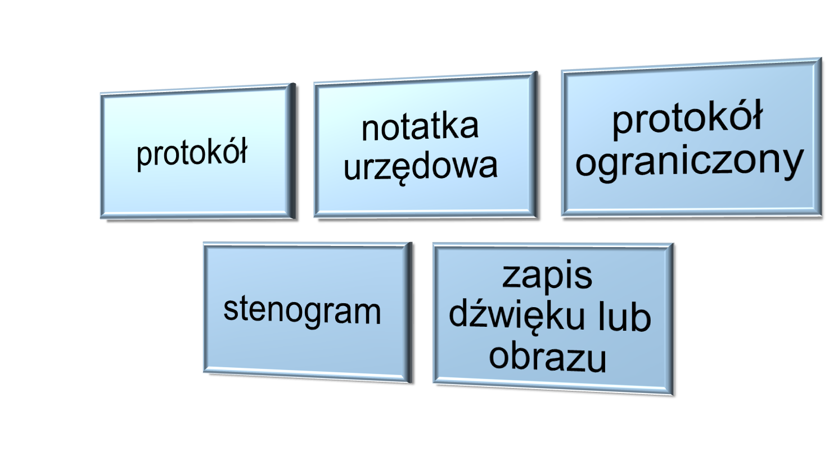
Protokół i inne sposoby utrwalania czynności procesowych
Notes:
‹#›
‹#›

Slide 34
Protokół
najbardziej sformalizowana forma utrwalania czynności procesowych; obowiązkowa w przypadkach wskazanych w art. 143 § 1 i przepisach szczególnych, a nadto jest sporządzany, gdy prowadzący czynność uzna to za potrzebne
protokół zasadniczo sporządza protokolant lub osoba prowadząca czynność
zwrócić uwagę na elementy protokołu, a w szczególności na to, kto i kiedy go podpisuje
sprostowanie protokołu – art. 152 k.p.k.
Notes:
‹#›
‹#›

Slide 35
Protokół ograniczony (skrócony)
Nie dotyczy go wymóg zamieszczenia z możliwą dokładnością zeznań, wyjaśnień i innych okoliczności.
Protokół skrócony ma zastosowanie:
gdy sporządzany jest zapis dźwięku lub obrazu
gdy sporządzany jest stenogram
w dochodzeniu – art. 325h
Notes:
‹#›
‹#›

Slide 36
Protokół i inne sposoby utrwalania czynności procesowych
oprócz tego funkcjonują: stenogram i zapis dźwięku lub obrazu
stenogram to szczegółowy, szybki zapis czynności określonym systemem znaków, dokonywany przez stenografa
zapis dźwięku lub obrazu – może być zarządzony co do każdej czynności po uprzedzeniu jej uczestników, a jest obligatoryjny w wypadkach wskazanych w art. 147
wówczas protokół może być skrócony, a stenogram lub zapis jest do niego załącznikiem
Notes:
‹#›
‹#›

Slide 37
Dostęp do akt

Slide 38
Dostęp do akt sprawy
realizuje zasadę jawności
należy odróżnić dostęp do akt postępowania sądowego i przygotowawczego
jeżeli w toku postępowania przygotowawczego jego akta trafiają do sądu w związku z wnioskiem o TA, nie stają się przez to aktami postępowania sądowego (post. SN z 11.03.2008 r., WZ 9/08)
Notes:
‹#›
‹#›

Slide 39
Dostęp do akt postępowania sądowego
dla stron i ich przedstawicieli procesowych jest w zasadzie nieograniczony, z wyjątkiem sytuacji, gdy akta zawierają informacje niejawne – jawność wewnętrzna
dla innych podmiotów konieczna jest zgoda prezesa sądu – jawność zewnętrzna
Notes:
‹#›
‹#›

Slide 40
Dostęp do akt postępowania przygotowawczego
zasada: jawność wewnętrzna!
wyjątek: potrzeba zabezpieczenia prawidłowego toku postępowania lub ochrony ważnego interesu państwa; konieczne zarządzenie prowadzącego postępowanie
wyjątek od wyjątku: jeżeli złożono wniosek o TA, podejrzanemu i obrońcy udostępnia się niezwłocznie (bez potrzeby składania wniosku) akta w części zawierającej dowody wskazane we wniosku, z wyłączeniem utajnionych zeznań świadków, co do których istnieje uzasadniona obawa dla życia, zdrowia, wolności ich lub osób im najbliższych
prokurator może wyjątkowo wyrazić zgodę na udostępnienie akt innym osobom – jawność zewnętrzna
na odmowę udostępnienia akt przez Policję zażalenie służy do prokuratora, a na odmowę przez prokuratora - do sądu
Notes:
‹#›
‹#›

Slide 41
Dziękuję za uwagę.
Notes:
‹#›
‹#›

